Slide 1

DẠY HỌC PHÁT TRIỂN NĂNG LỰC HỌC SINH THEO CTGDPT 2018

Slide 2
Bám sát mục tiêu chương trình GDPT 2018
“ Giúp học sinh hình thành và phát triển yếu tố căn bản đặt nền móng cho sự phát triển hài hòa về thể chất, tinh thần, phẩm chất, năng lực định hướng chính vào giáo dục giá trị bản thân, gia đình, cộng đồng và những thói quen, nèn nếp cần thiết trong học tập và sinh hoạt ”
(CTGDPT- Bộ GD & ĐT)

Slide 3
1
Dạy thế nào để phát triển được năng lực phẩm chất cho học sinh?
2
Trong một tiết học thì phát triển bao nhiêu năng lực, phẩm chất là đủ?
3
Việc xác định được các năng lực phẩm chất trong từng tiết học như thế nào?
4
Thực hiện đánh giá như thế nào đối với học sinh?

Slide 4
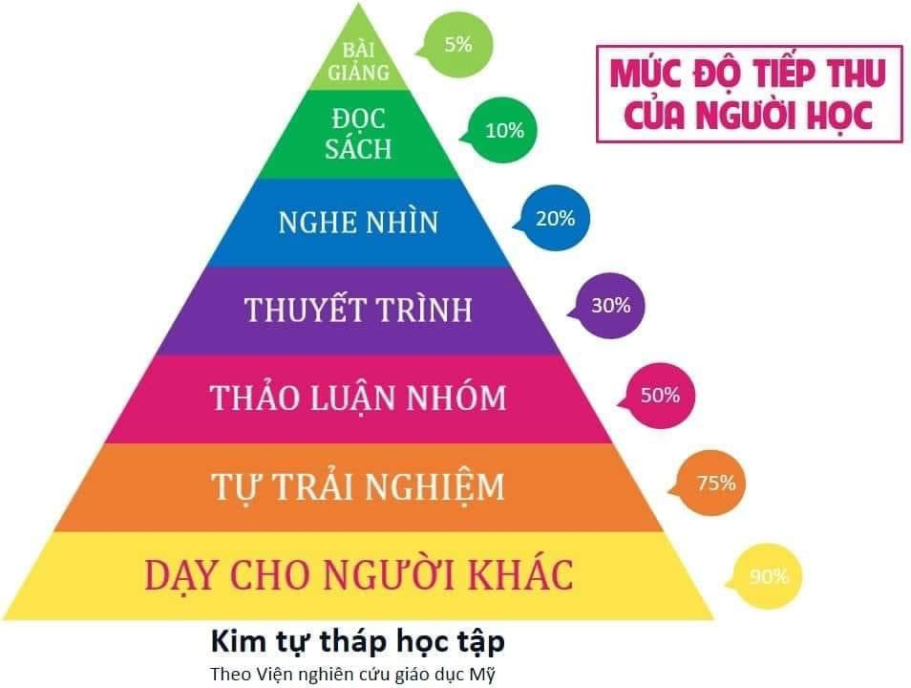
Học thầy không tày học bạn
(Tục ngữ Việt Nam)

Slide 5
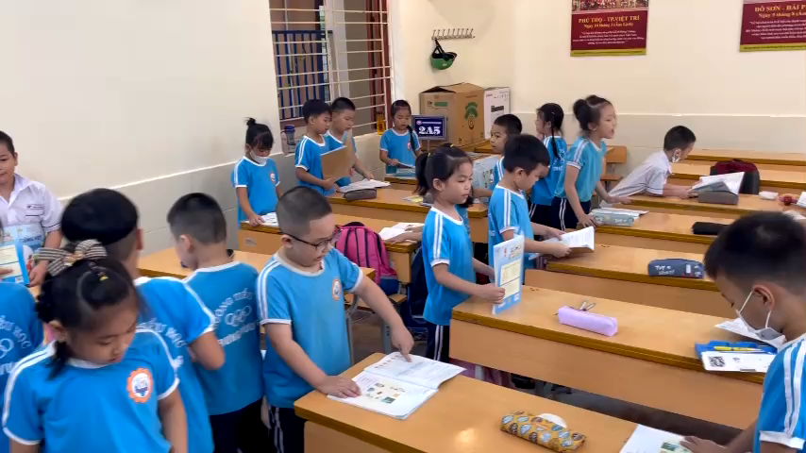
Kĩ thuật nhóm đôi hẹn hò”
Phát triển năng lực:
- Giao tiếp, thuyết phục, trình bày: để bạn đồng ý hẹn, cùng nhau trao đổi bài.
- Tự chủ: tự sắp xếp các cuộc hẹn và bạn hẹn trong thời gian quy định không trùng lặp
Kĩ thuật nhóm đôi “ lẩu băng chuyền, ổ bi ”
Phát triển năng lực:
Giao tiếp, lắng nghe: lắng nghe, tôn trọng ý kiến của các bạn khác nhau khi đổi bài.
Nắm bắt nội dung nghe và trình bày lại, tự học ( học thêm từ ý kiến của các bạn)

Slide 6
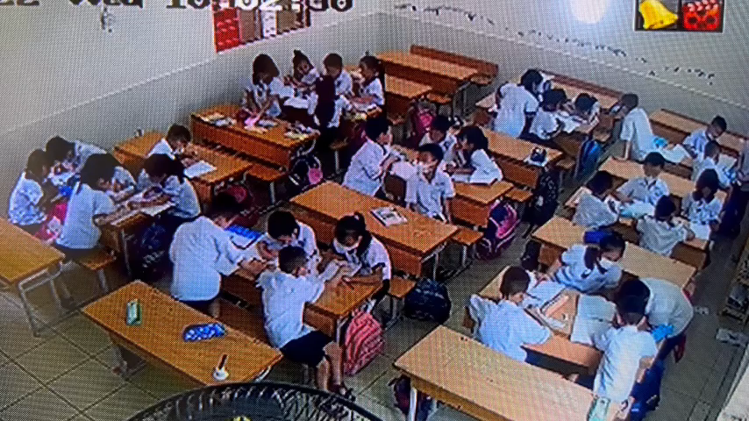
Kĩ thuật “ trạm, mảnh ghép, góc, khăn trải bàn ”
Phát triển năng lực:
- Tự chủ, tự học: Nghiên cứu tài liệu, tự nghiên cứu theo phong cách học
Giao tiếp, hợp tác: lắng nghe, tôn trọng ý kiến của các bạn thảo luận, thống nhất ý kiến trong nhóm chuyên gia.
Thuyết trình( trình bày lại, dạy lai các bạn nhóm khác khi chuyển sang mảnh ghép)

Slide 7
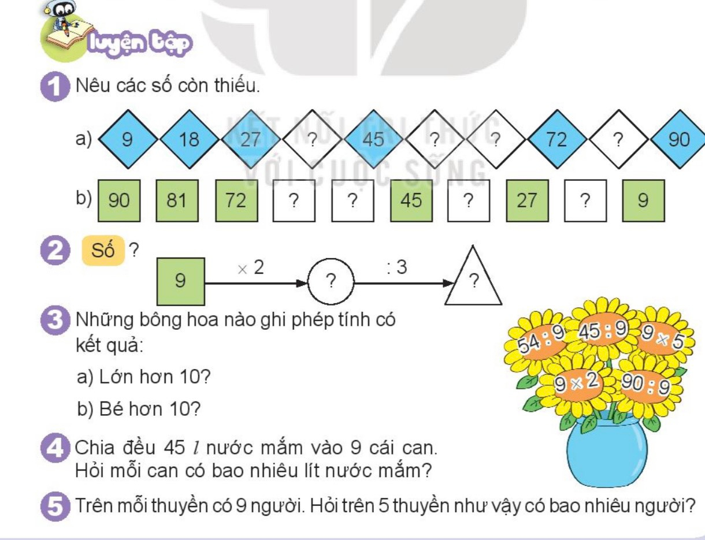
Xác định phát triển năng lực phẩm chất
ngay từ khâu lên kế hoạch bài dạy
Bài : Bảng nhân 9; Bảng chia chín( tiết 2)

Slide 8
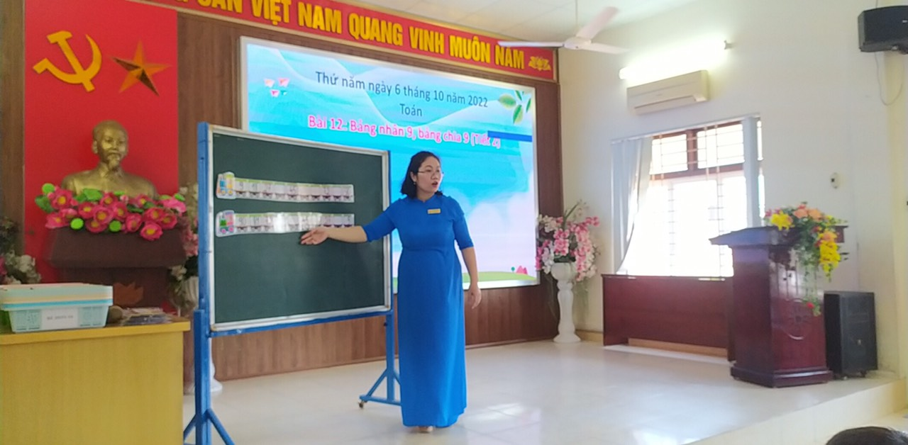
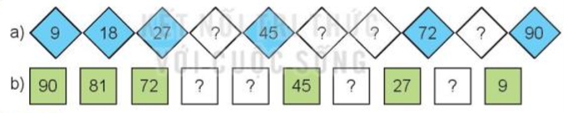
Hoạt động 1
Bài 1: HS làm bài cá nhân; sau đó thảo luận nhóm 6;
Điền các số còn thiếu vào các toa tầu và giải thích tại sao điền số còn thiếu vào ô đó

Slide 9
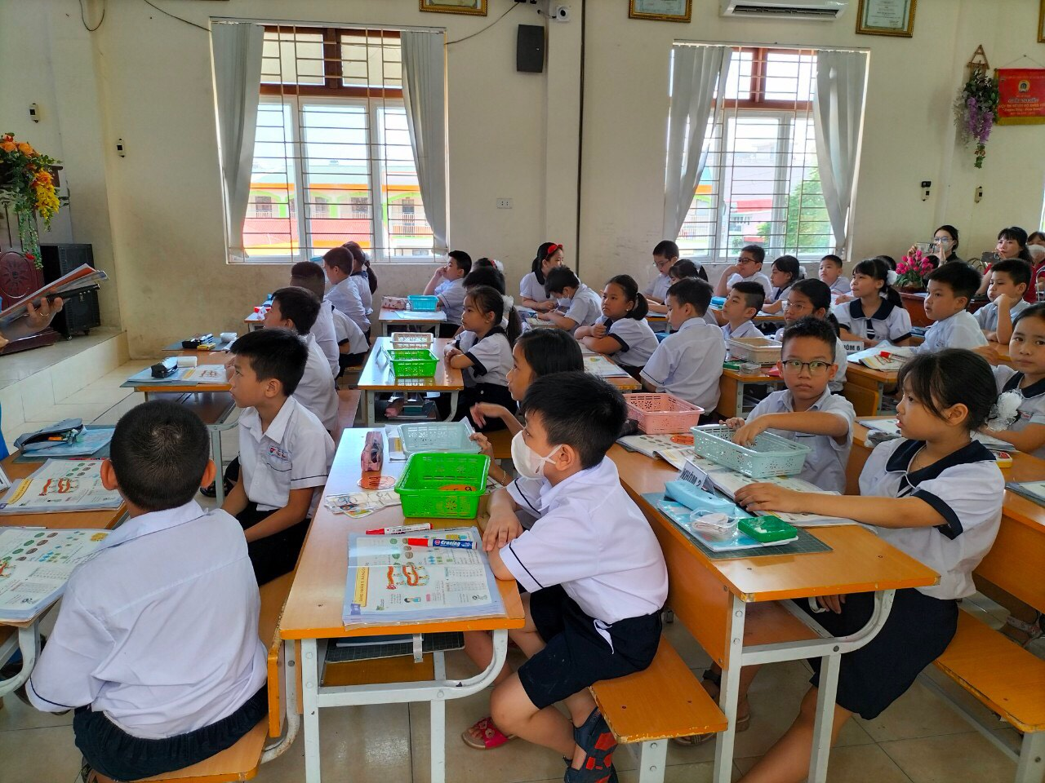
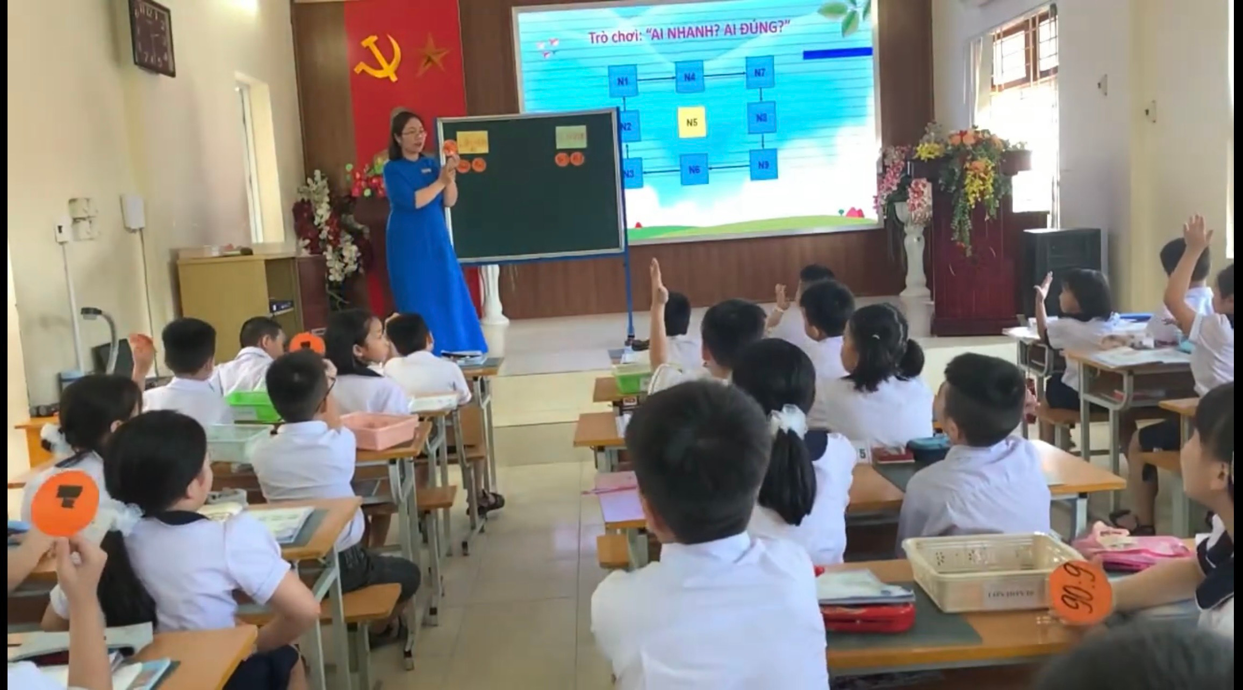
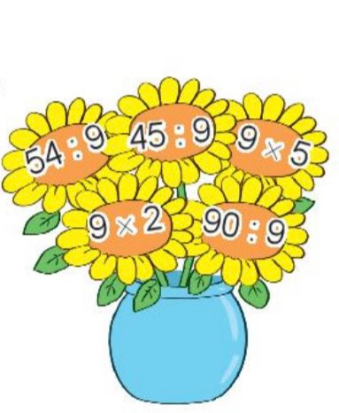
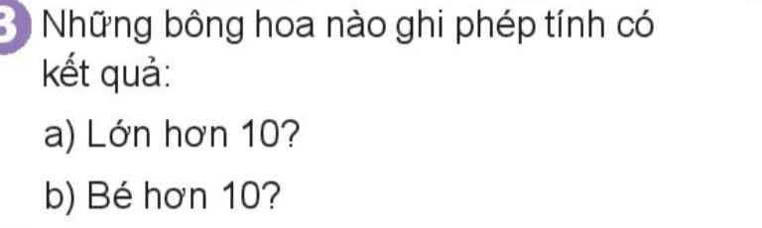
Hoạt động 3
Bài 3: HS làm bài cá nhân; sau đó thảo luận nhóm 4; chia các phép tính vào 2 rổ có kết quả lớn hơn 10 và nhỏ hơn 10. Sau đó, chuyển kết quả theo trạm để kiểm tra vòng tròn

Slide 10
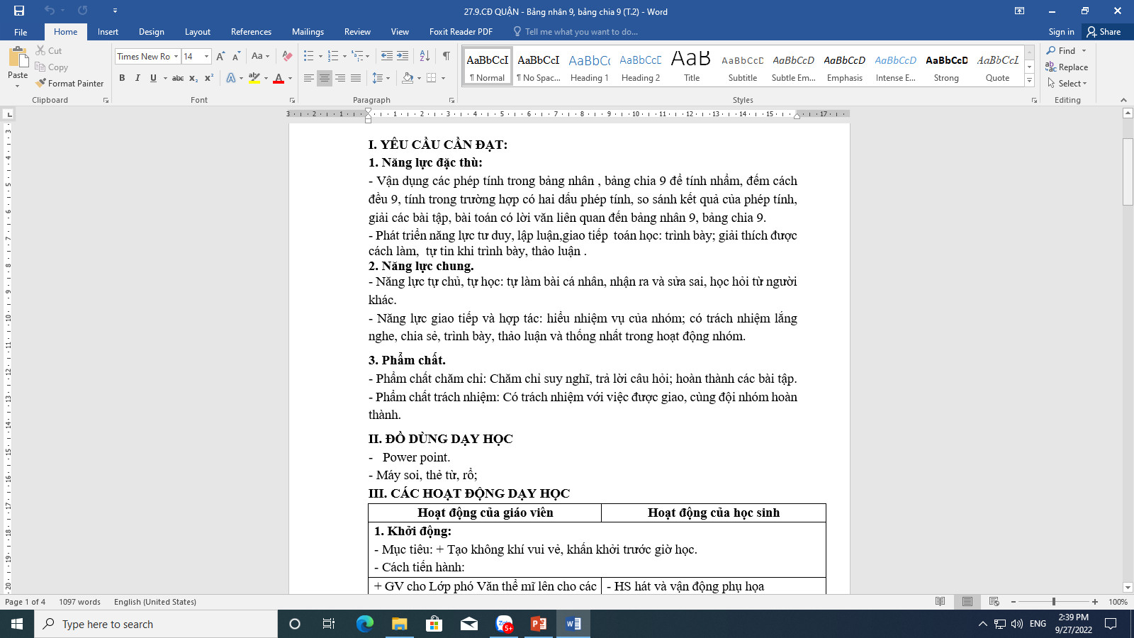
Xác định phát triển năng lực phẩm chất
ngay từ khâu lên kế hoạch bài dạy
Căn cứ nội dung bài
Căn cứ chọn hình thức PP tổ chức dạy học
Căn cứ nội dung và hình thức PP tổ chức dạy học

Slide 11
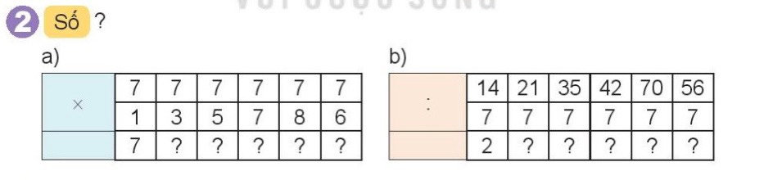
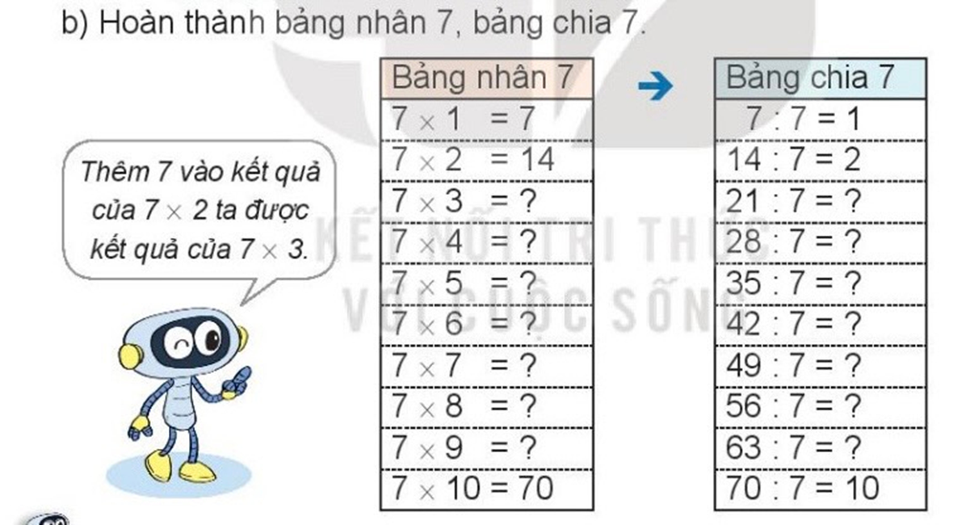
1.Dạng bài điền số vào dãy số theo quy luật: 13 bài
Bài 1/14; Bài 1/15; Bài 1/ 18; bài 1/19; bài 1/ 20; bài 4/25; bài 1,2/25; bài 1/26,27 bài 1/29; bài 3/30; 2/32; 1/34; 1/24
2.Dạng bài lập bảng nhân chia: 6 bài
Bài bảng nhân chia 3,4,6,7,8,9
Vận dụng các kĩ thuật băng chuyền

Slide 12
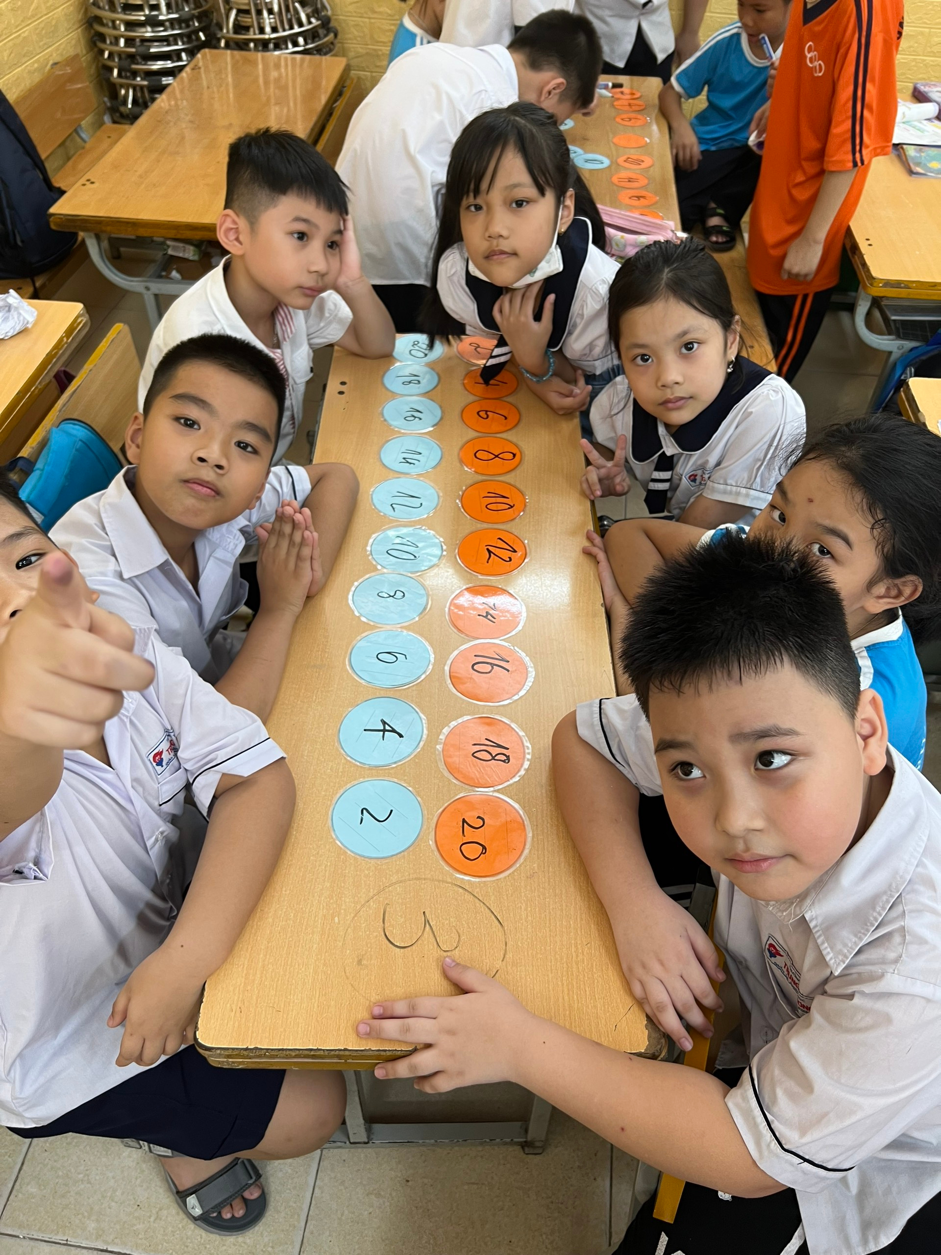
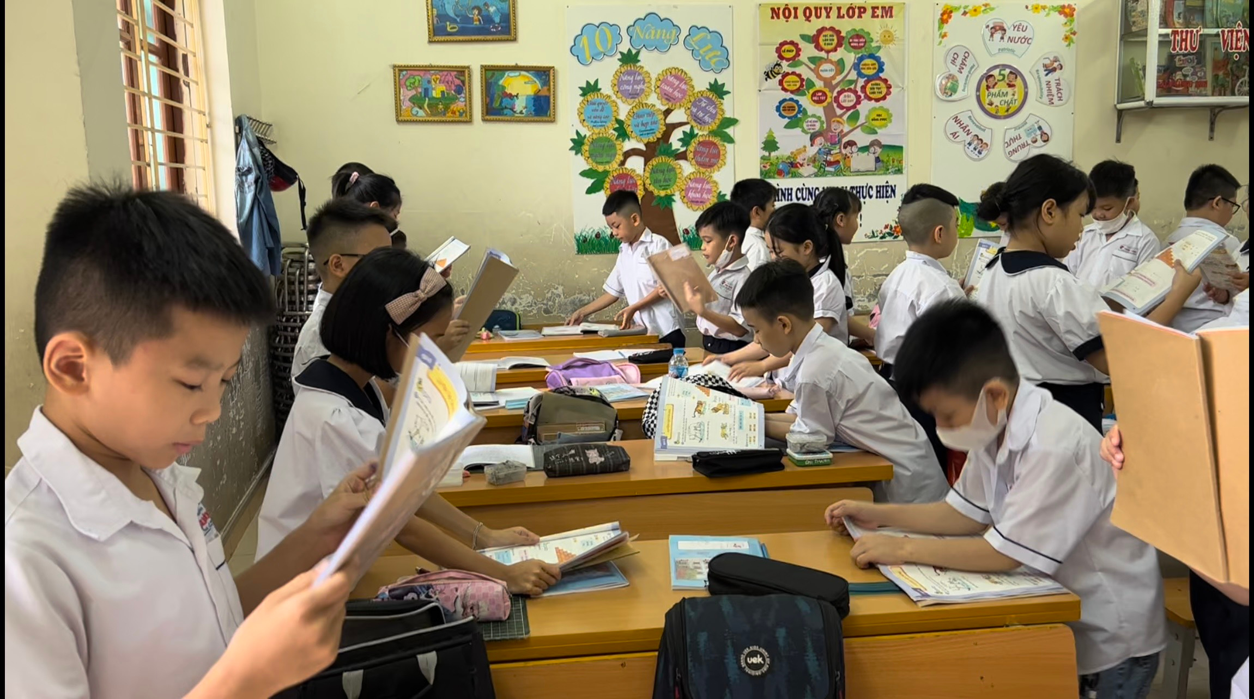
Thảo luận nhóm
Nhóm đôi băng chuyền

Slide 13
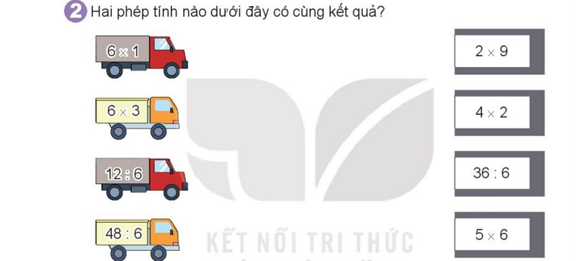
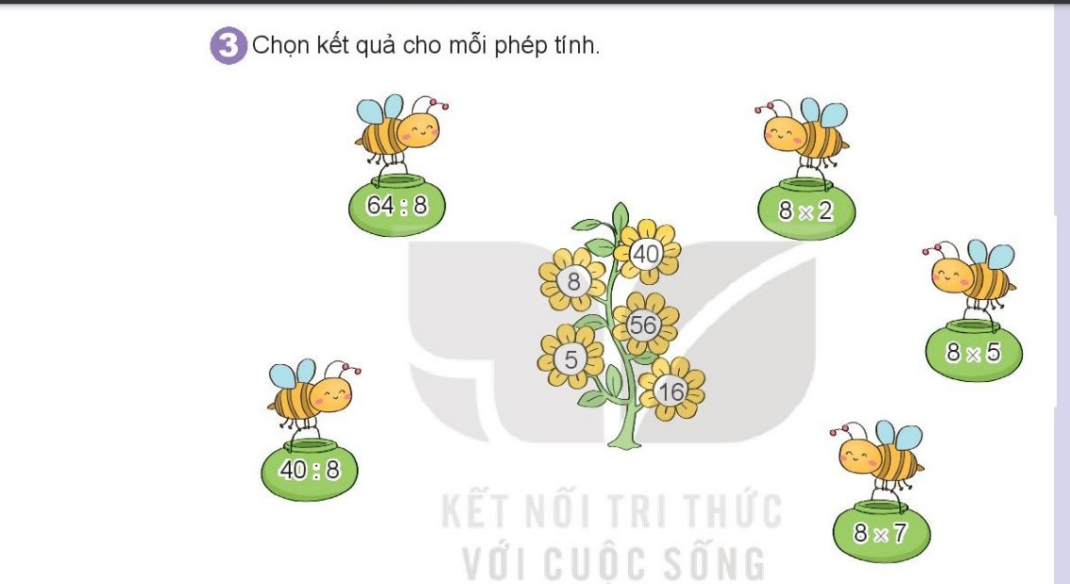
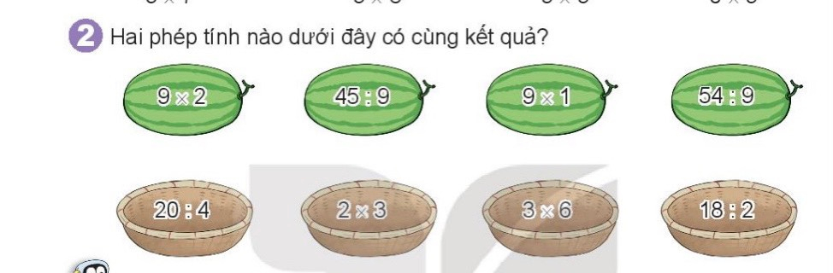
3.Dạng bài ghép đôi phép tính với kết quả; phép tính với phép tính cùng kết quả : 7 bài
1,2/18;4/23; 2/27; 2/29; 3/35; 2/37
4.Dạng bài điền số vào dãy số theo quy luật: 13 bài
Bài 1/14; Bài 1/15; Bài 1/ 18; bài 1/19; bài 1/ 20; bài 4/25; bài 1,2/25; bài 1/26,27 bài 1/29; bài 3/30; 2/32; 1/34; 1/24
Vận dụng các kĩ thuật nhóm

Slide 14
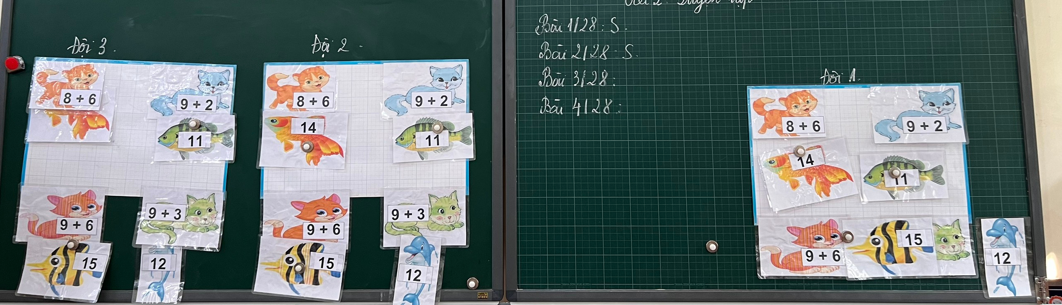
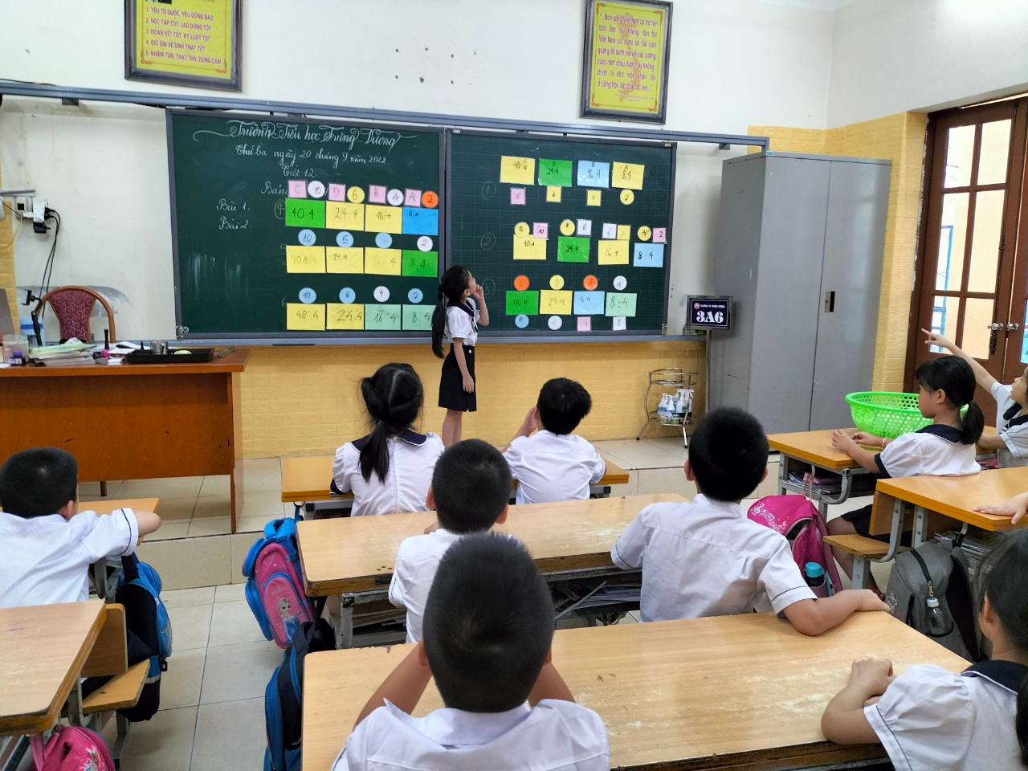
Sau khi thảo luận nhóm xong , báo cáo trước lớp hoặc chơi tiếp sức.Mỗi lớp 1 bộ đồ dùng khác nhau, đổi luân phiên trong khối, báo cáo kết quả bằng chơi tiếp sức

Slide 15
5.Dạng bài ghép đôi phép tính với kết quả; phép tính với phép tính cùng kết quả : 7 bài
1,2/18;4/23; 2/27; 2/29; 3/35; 2/37
6.Dạng bài điền số vào dãy số theo quy luật: 13 bài
Bài 1/14; Bài 1/15; Bài 1/ 18; bài 1/19; bài 1/ 20; bài 4/25; bài 1,2/25; bài 1/26,27 bài 1/29; bài 3/30; 2/32; 1/34; 1/24
Vận dụng các kĩ thuật nhóm, trạm, phòng tranh

Slide 16
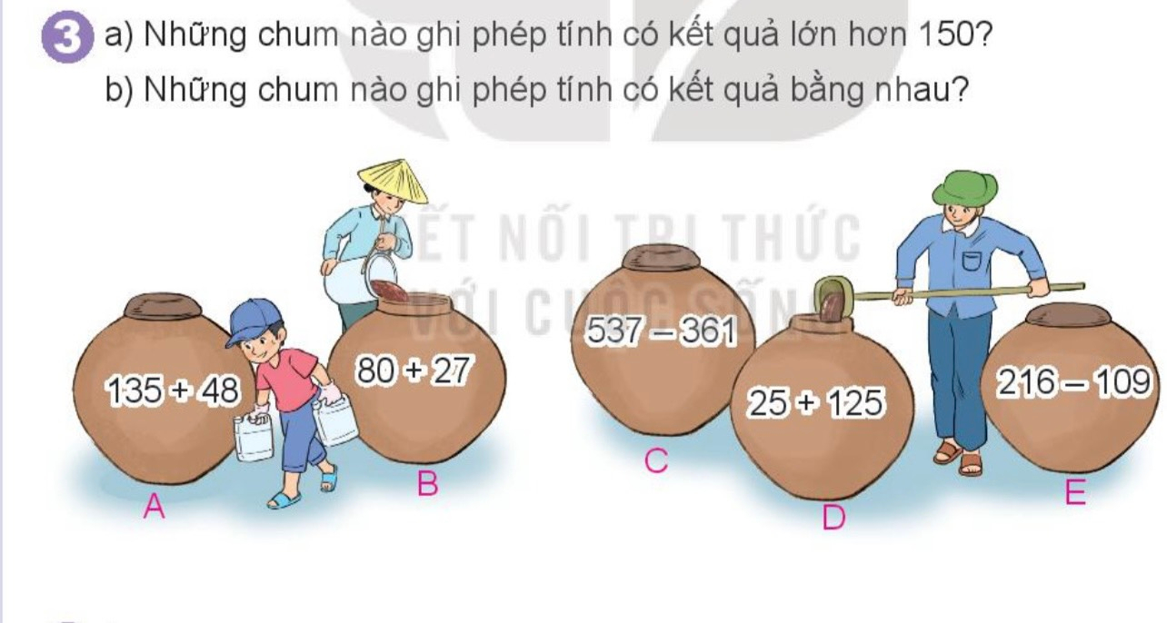
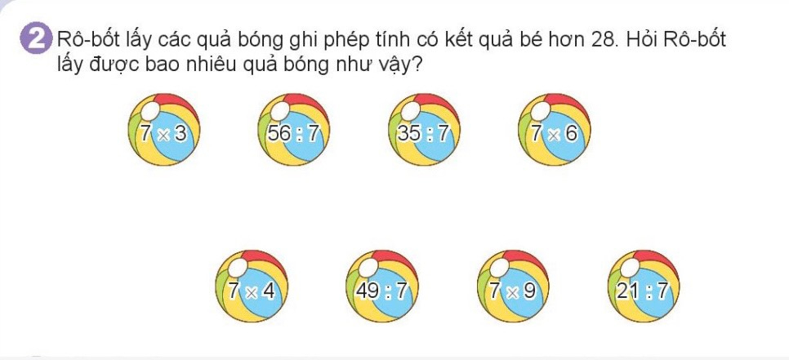
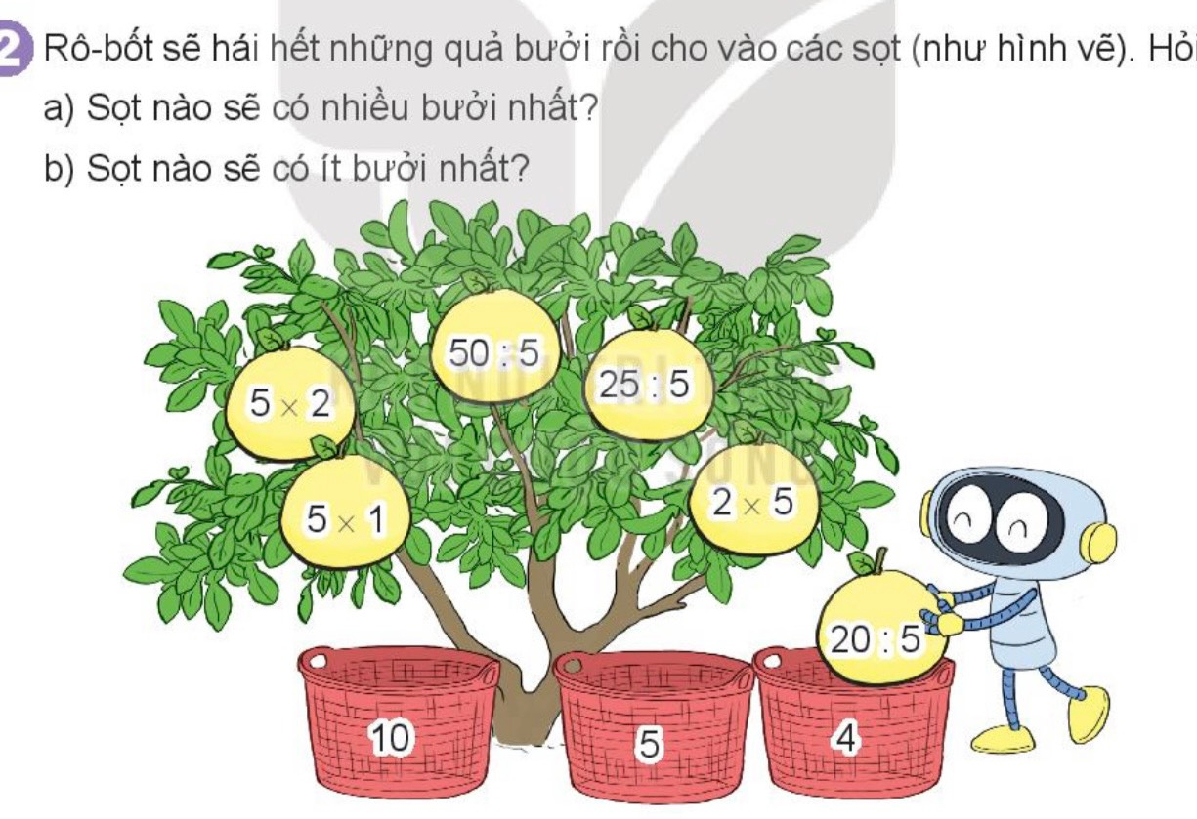
5.Dạng bài chia nhóm theo yêu cầu: 3/10 2/15; 2/32; 3/37
Hình thức nhóm qua trò trộn lẫn , kết nối

Slide 17
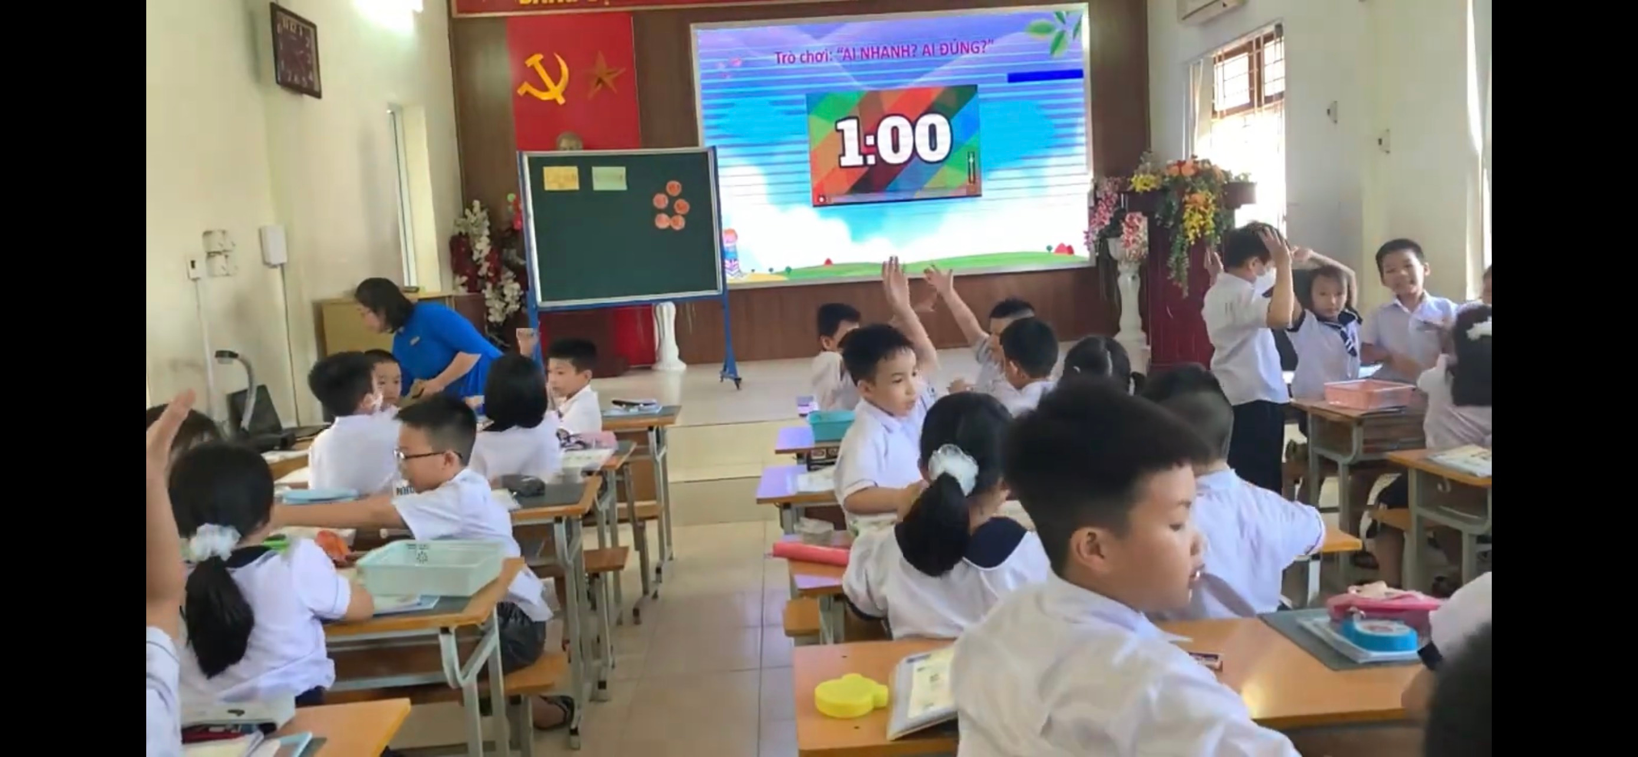
Thảo luận nhóm với bộ thẻ trộn lẫn và kết nối

Slide 18
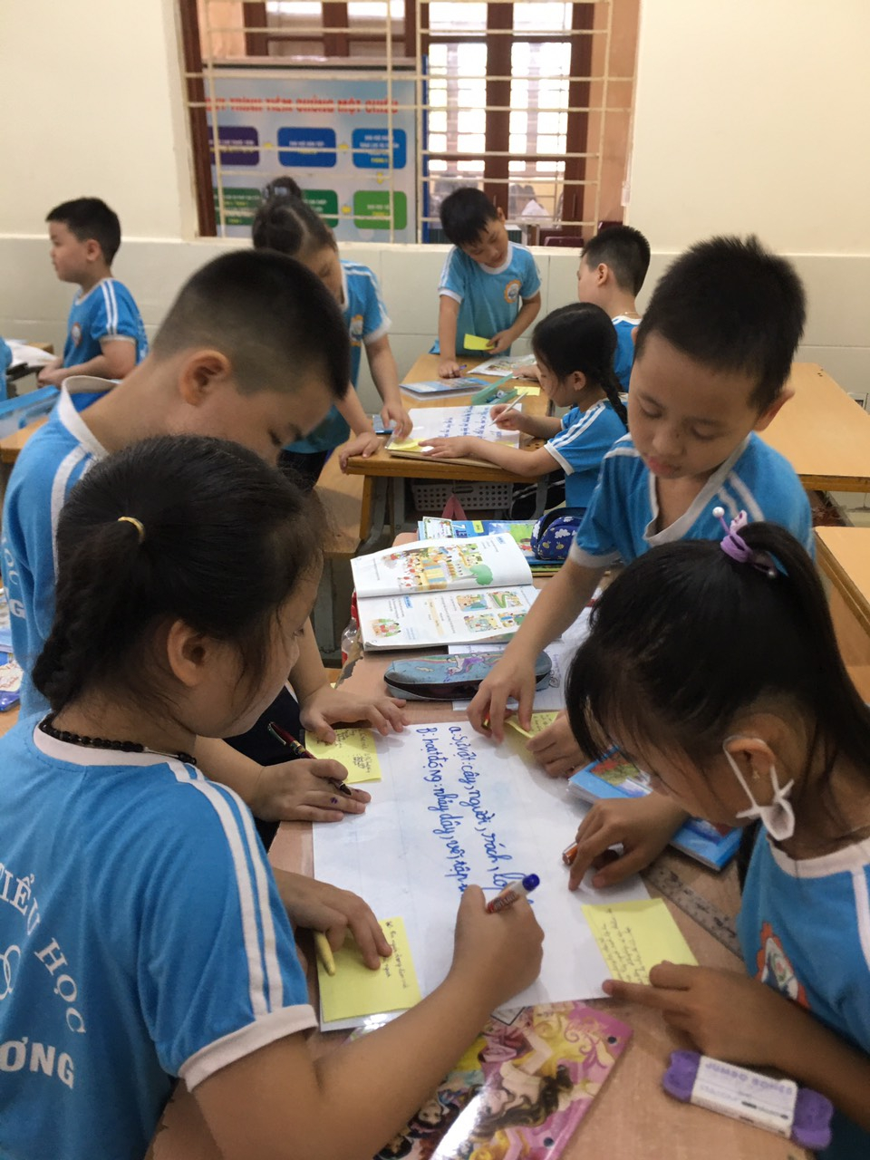
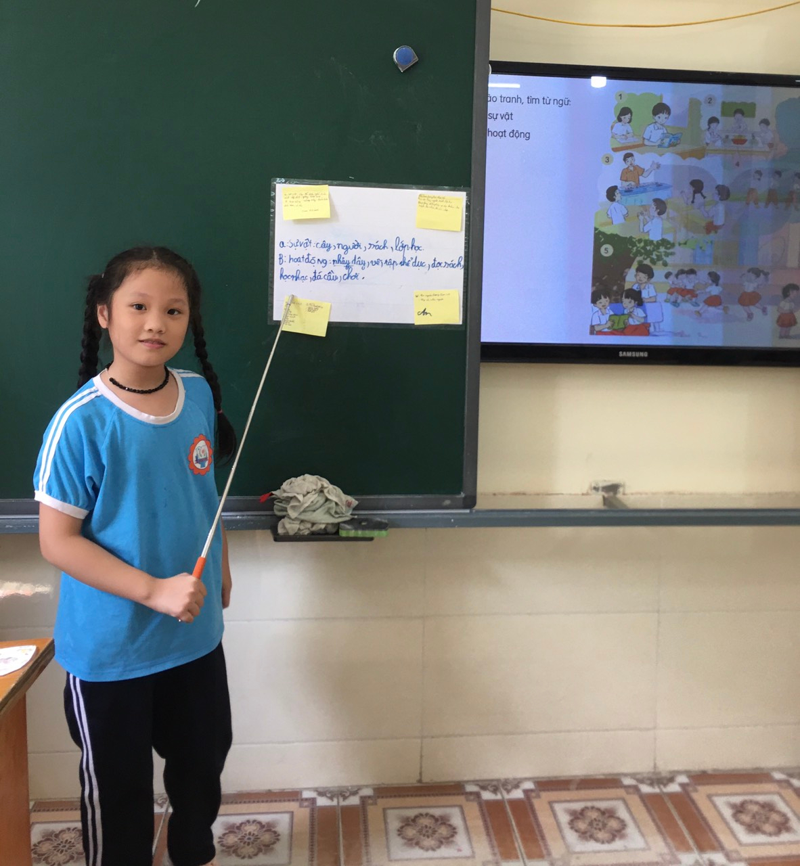
Tương tự với môn Tiếng Việt
hoặc những phân môn khác

Slide 19
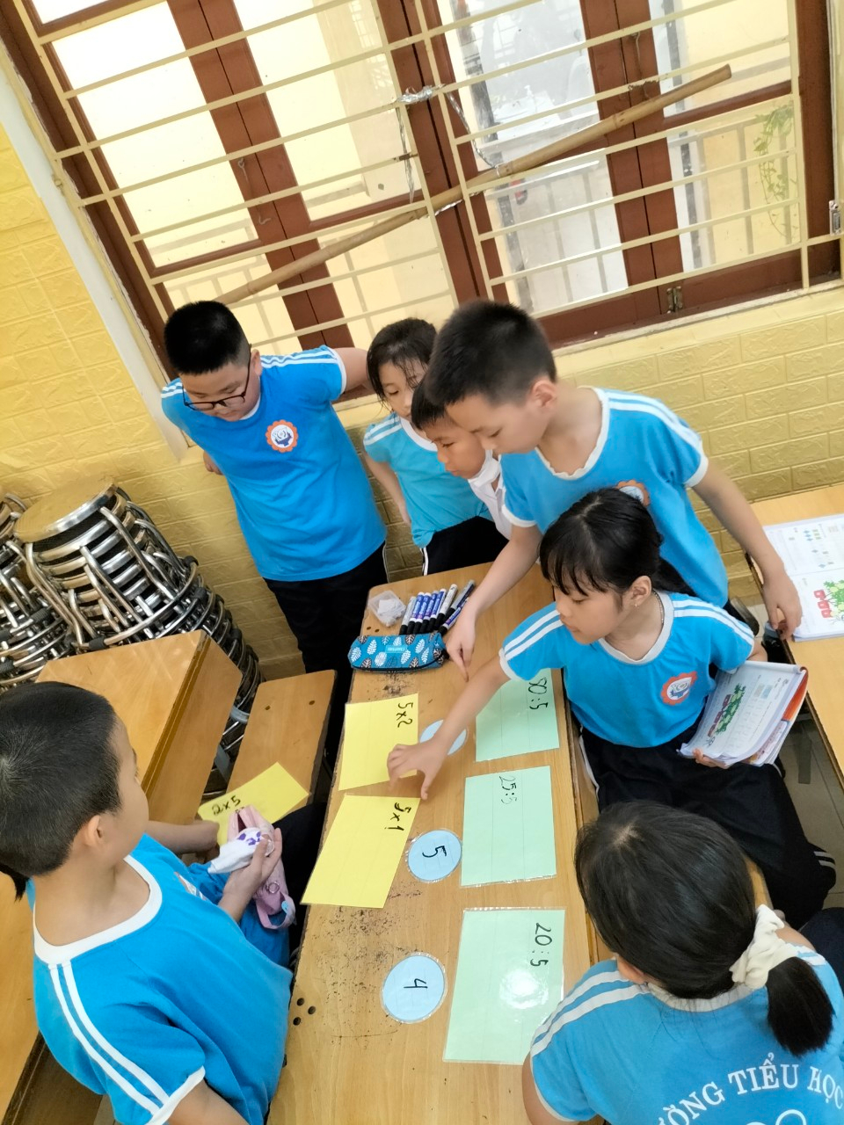
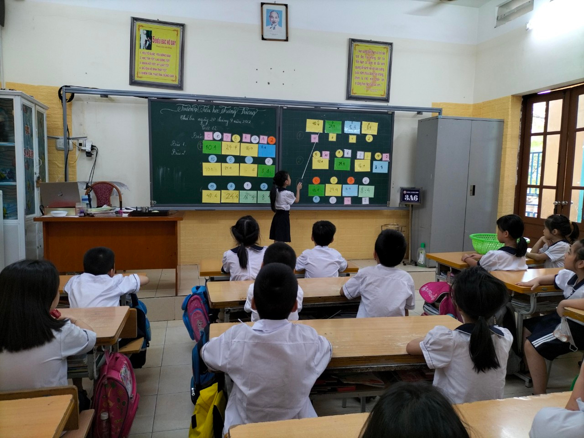
Quan sát học sinh để đánh giá
Học sinh có tham gia hđcùng các bạn không ?
Đã phân công công việc và có trách nhiệm với nhiệm vụ của mình chưa?
Trình bày như thế nào? Khi có ý kiến trái chiều cách ứng xử ra sao?

Slide 20

Kính chúc các thầy cô luôn luôn mạnh khỏe
bình an và hạnh phúc !

